Slide 1
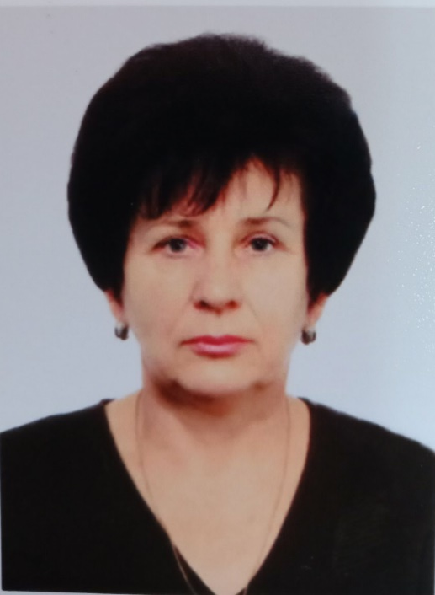
ЗВІТ
ПРО ВИКОНАННЯ ПРОГРАМИ РОЗВИТКУ БРОВАРСЬКОЇ МІСЬКРАЙОННОЇ ОРГАНІЗАЦІЇ
ТОВАРИСТВА ЧЕРВОНОГО ХРЕСТА УКРАЇНИ
ЗА 2017-2021 РОКИ
Керівник:
Ярич Людмила Петрівна

Slide 2
НОРМАТИВНА БАЗА:
Закон України «Про товариство Червоного Хреста України»;
Закон України «Про благодійність та благодійні організації»;
Статут Товариства Червоного Хреста;
Положення Броварської міськрайонної організації Товариства Червоного Хреста України.

Slide 3
МЕТА ДІЯЛЬНОСТІ:
сприяння органам державної влади у їх діяльності в гуманітарній сфері;
ліквідації наслідків катастроф і надзвичайних ситуацій;
надання медичної, соціально-побутової, матеріальної та натуральної допомоги найбільш незахищеним верствам населення.

Slide 4
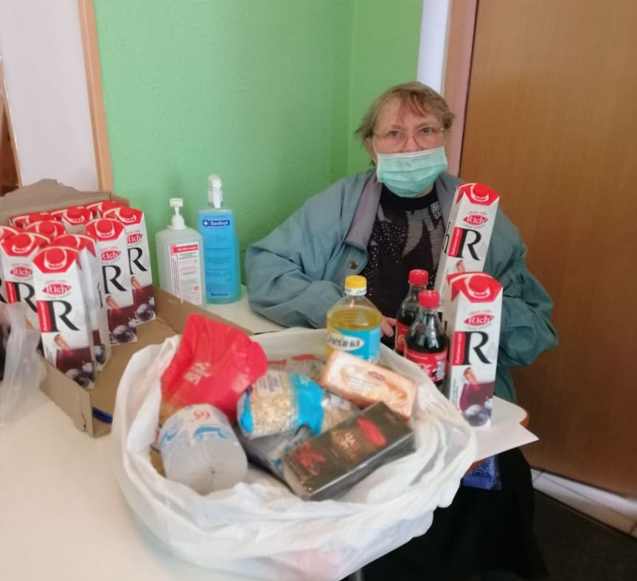
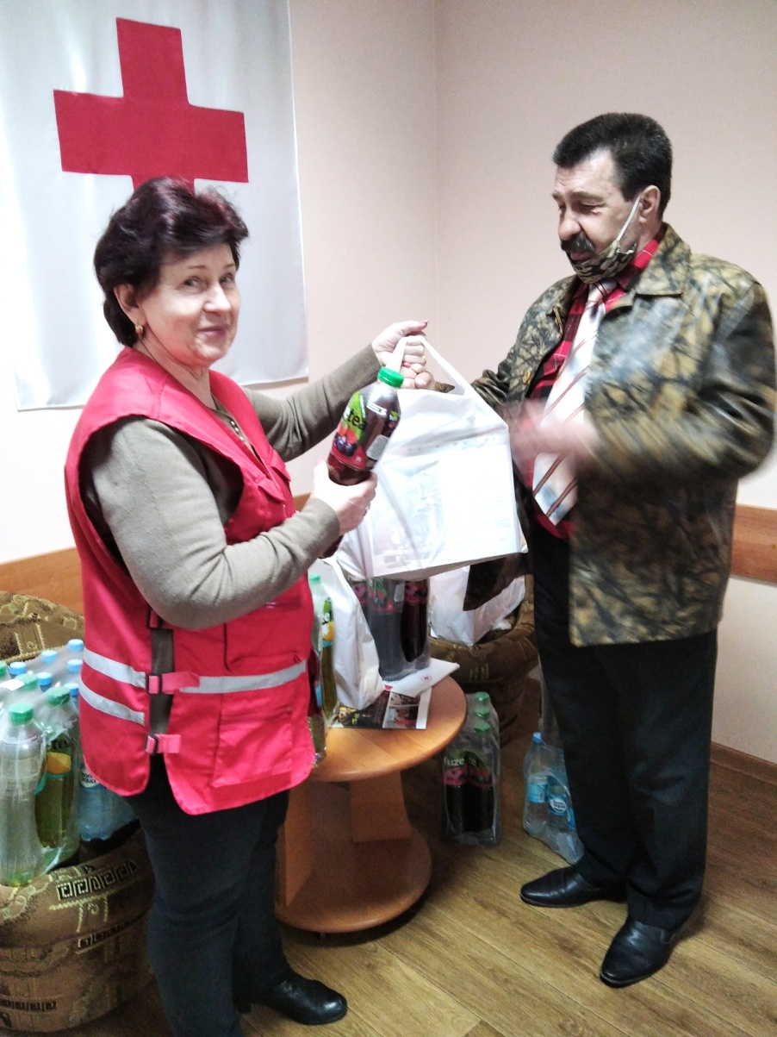
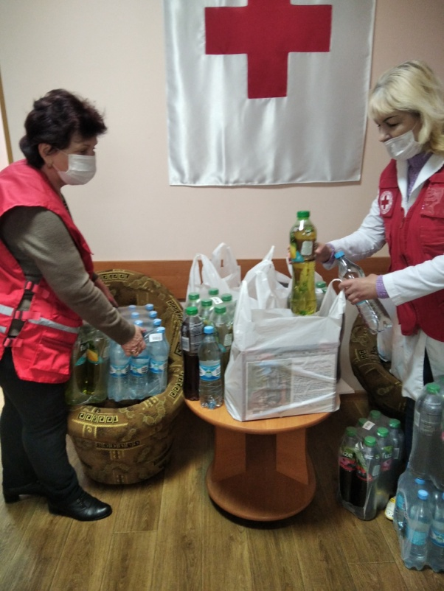
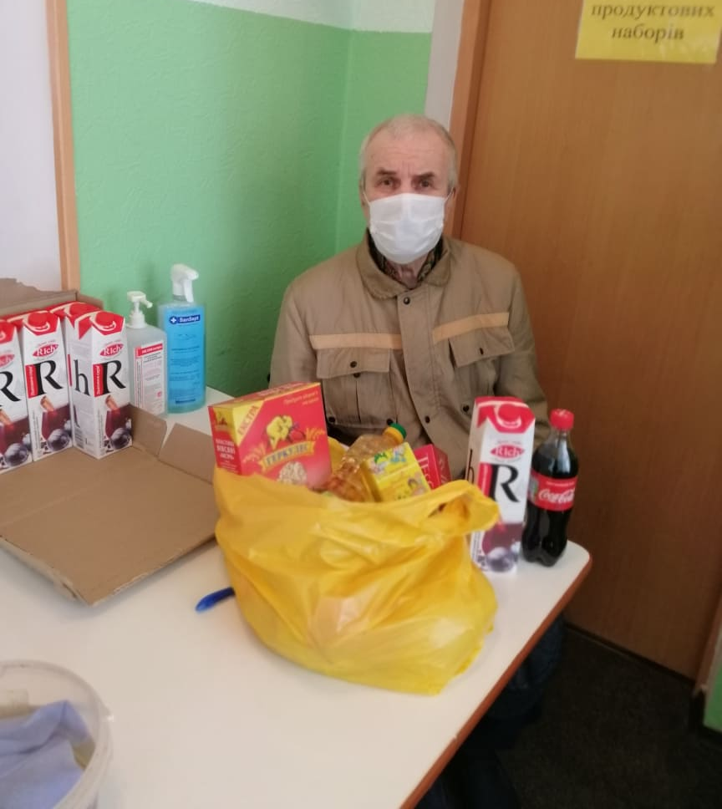
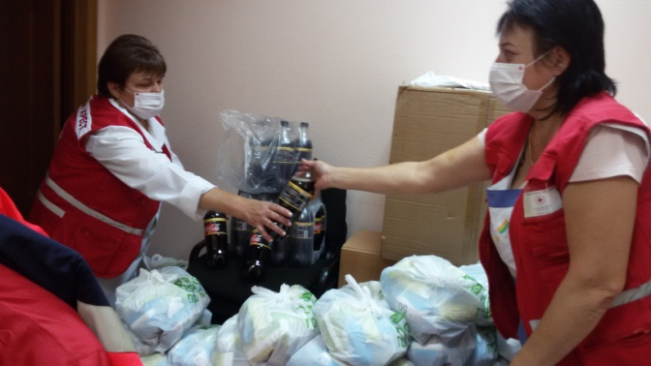
Надання матеріальної допомоги одиноким престарілим, інвалідам, малозахищеним верствам населення територіальної громади

Slide 5
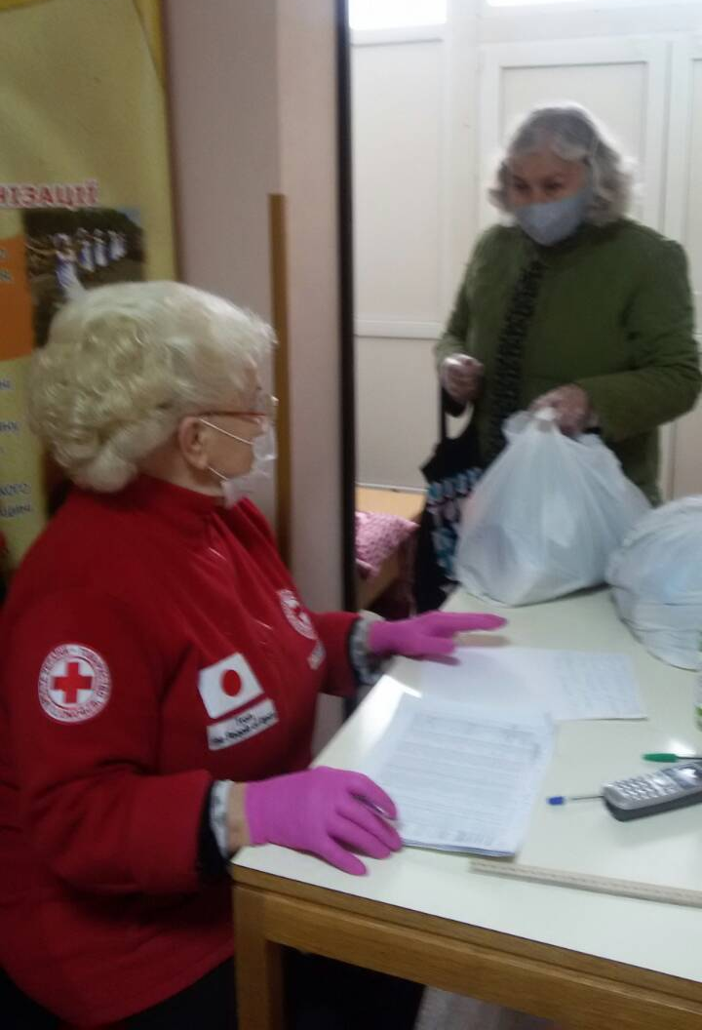
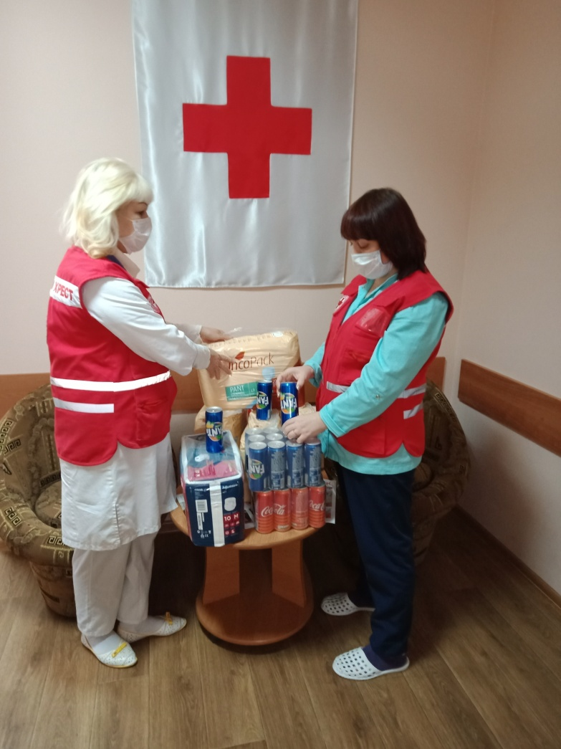
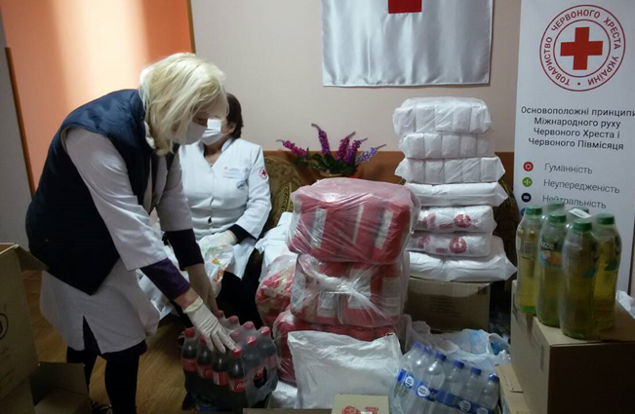
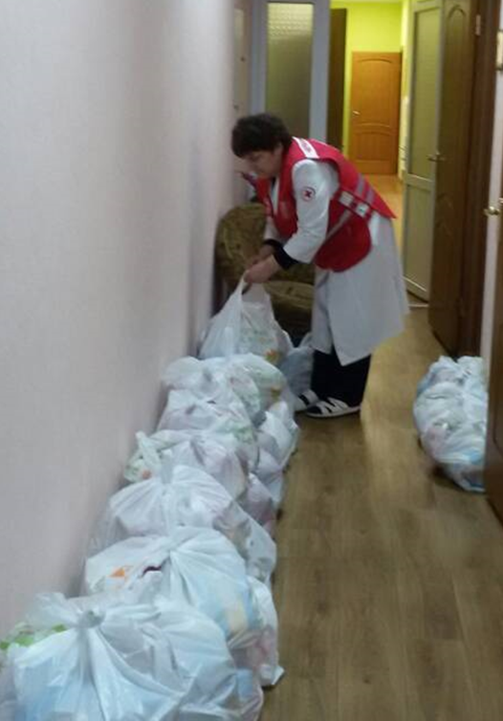
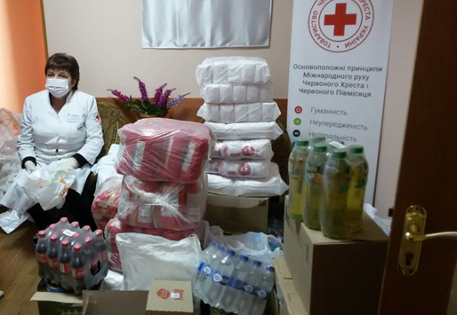
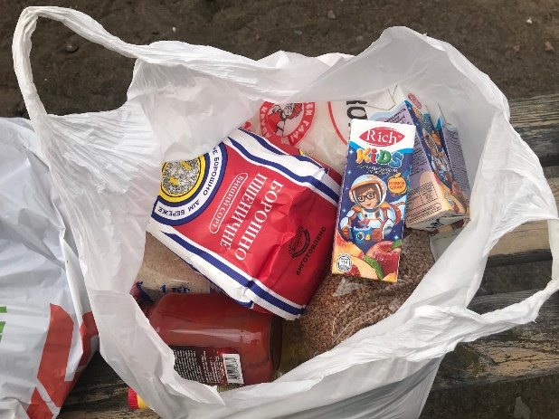
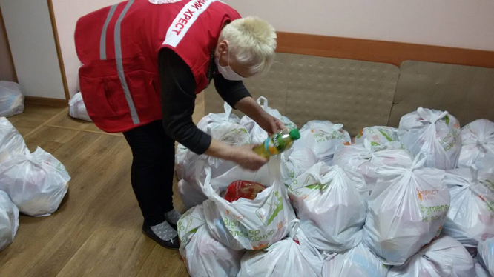
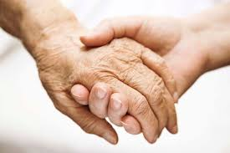
продуктові набори до дня людей похилого віку

Slide 6
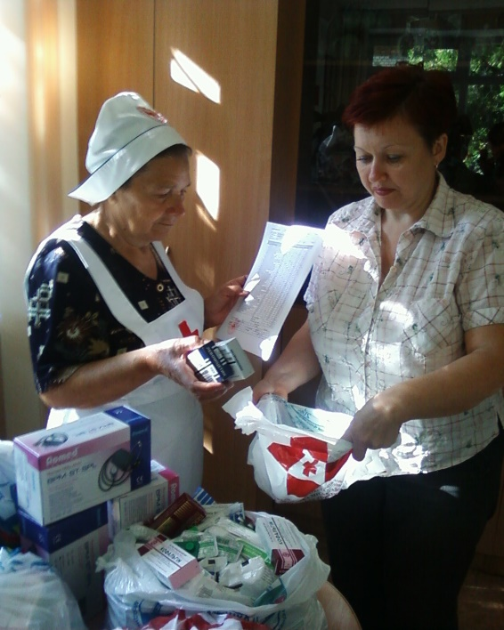
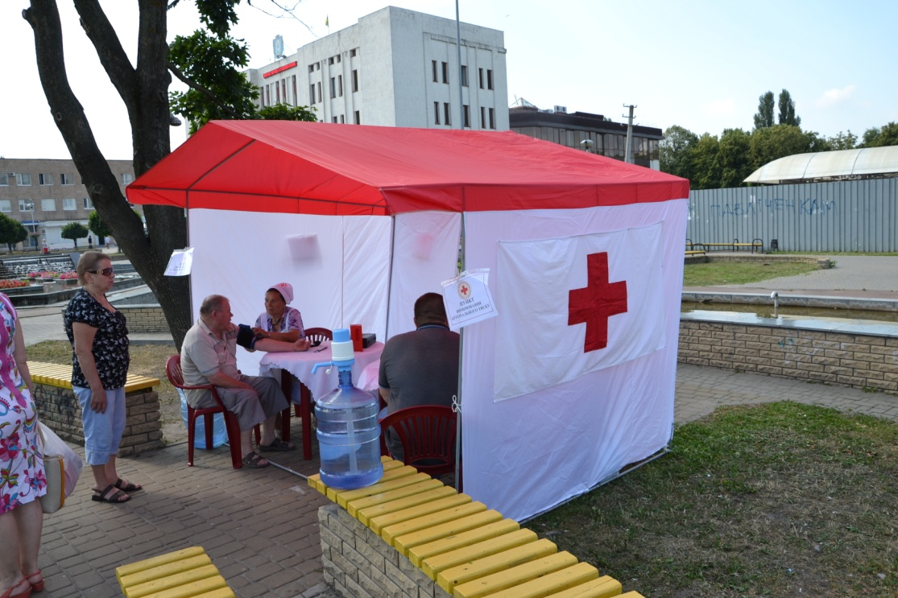
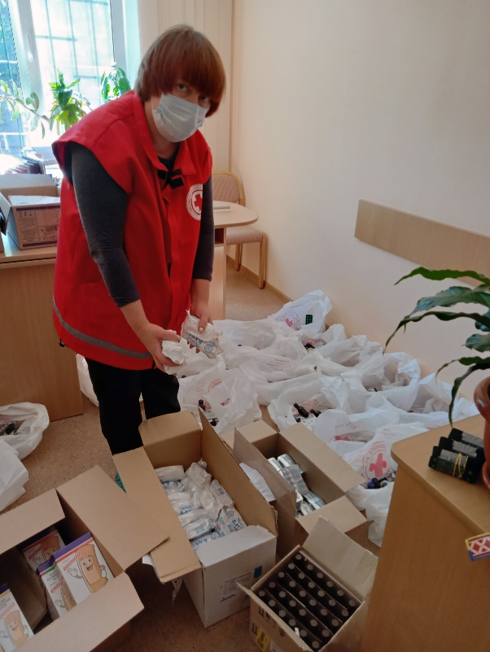
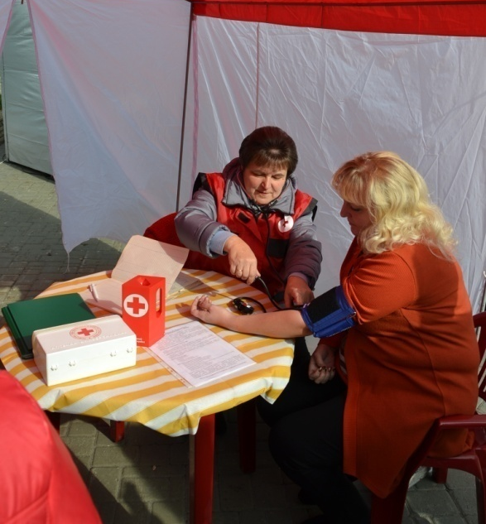
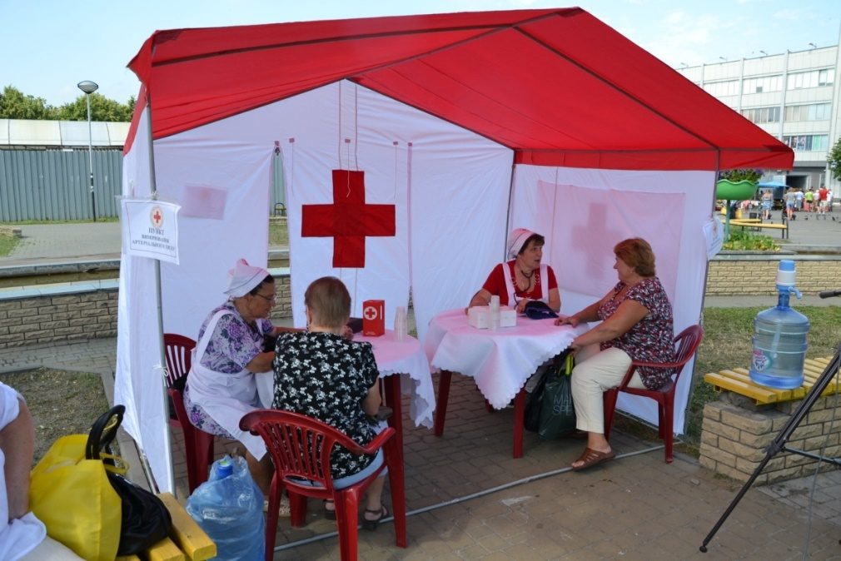
Допомога медикаментами та танометрами

Slide 7
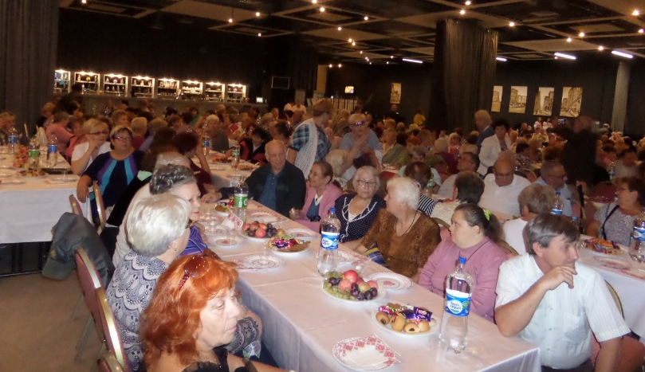
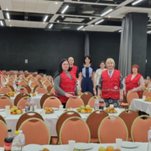
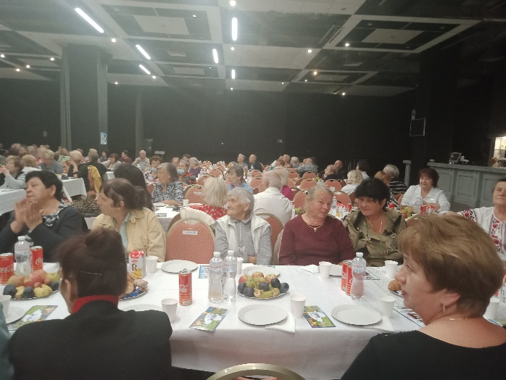
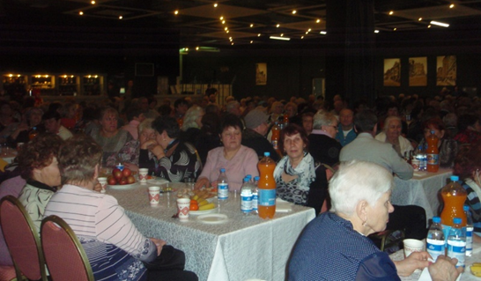
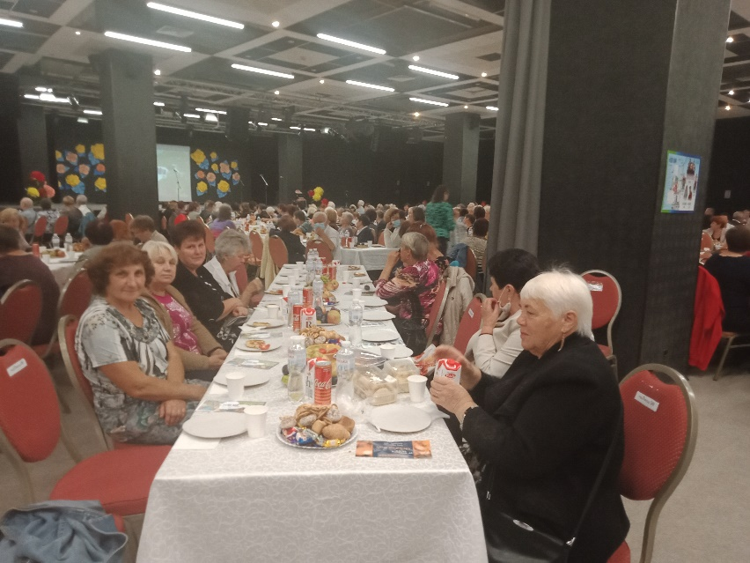
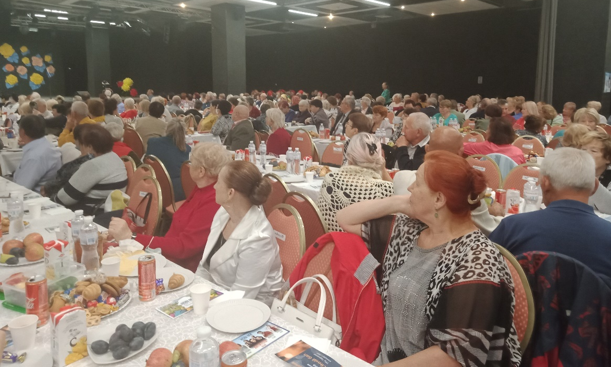
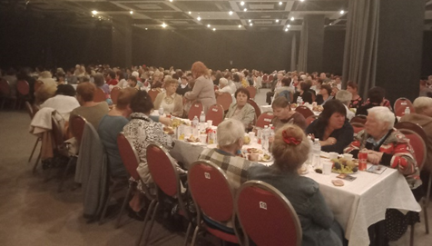
концерт-хол тц «термінал»

Slide 8
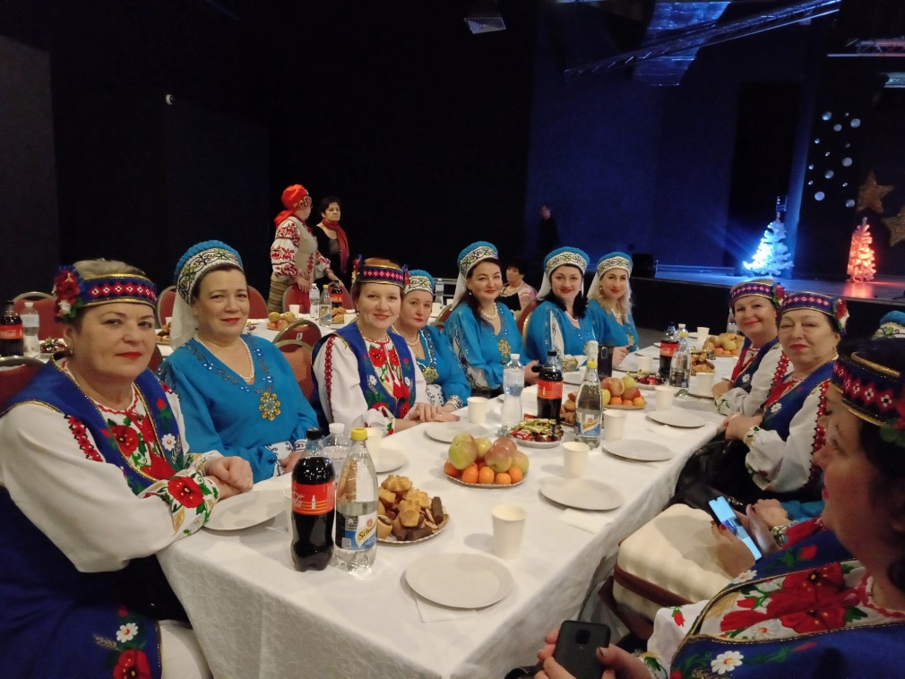
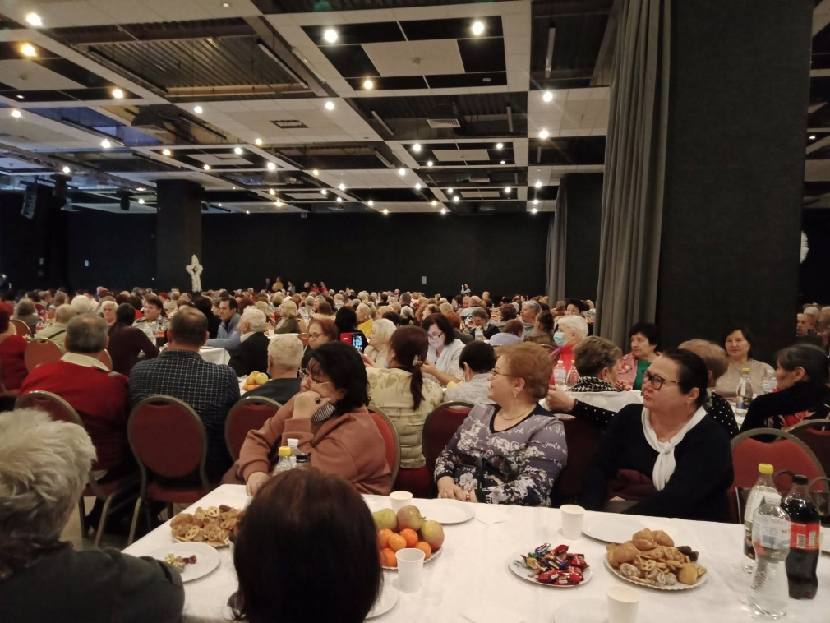
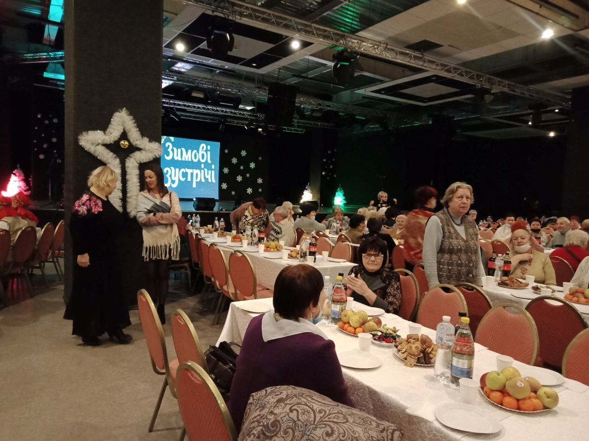
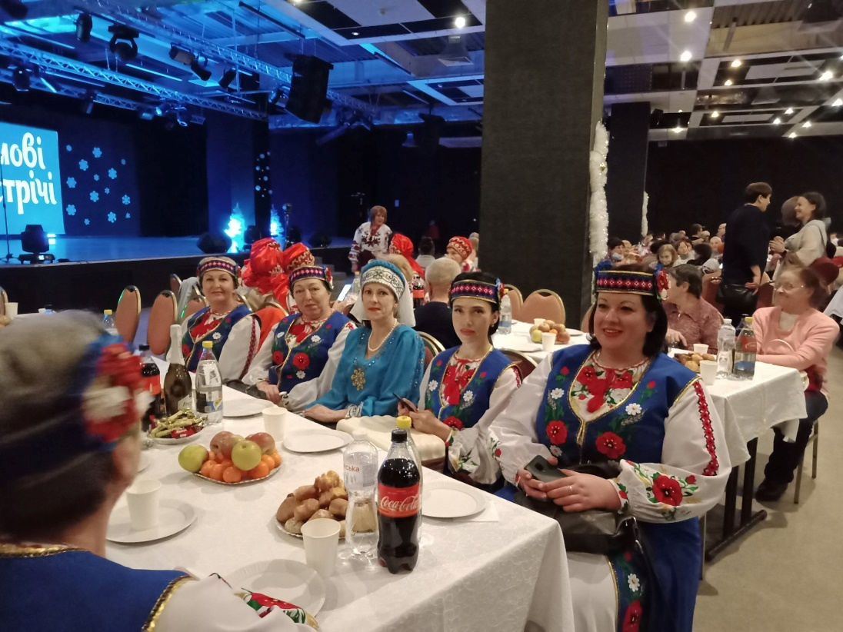
ЗАХІД ДЛЯ ЛЮДЕЙ ПОВАЖНОГО ВІКУ, ЗА ПІДТРИМКИ МІСЬКОГО ГОЛОВИ ІГОРЯ САПОЖКА, - «ЗИМОВІ ЗУСТРІЧІ»

Slide 9
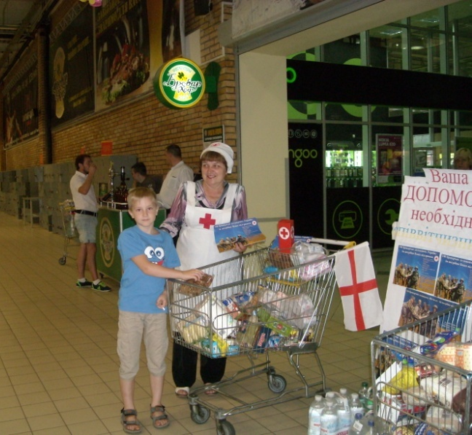
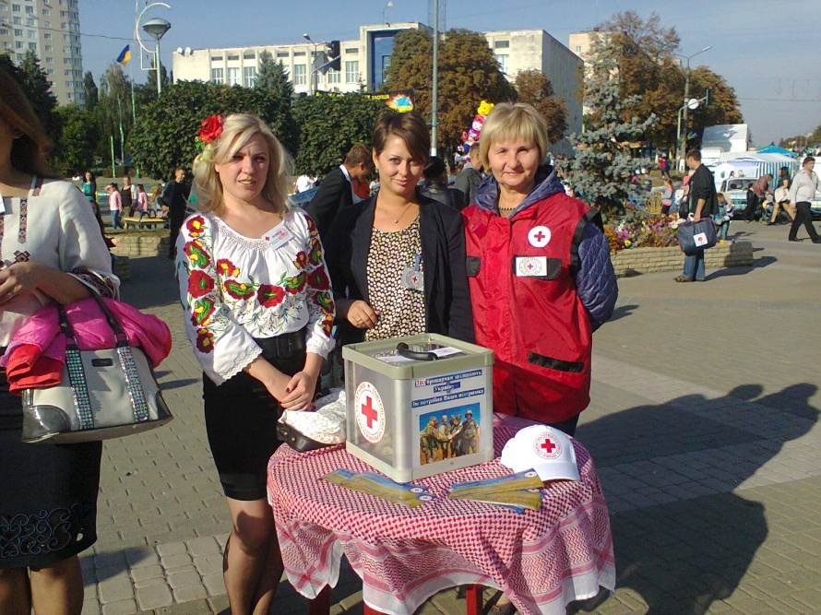
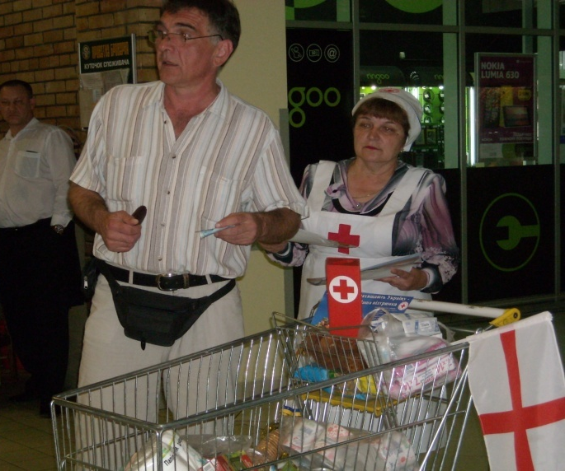
2017-2021 рр.

Slide 10
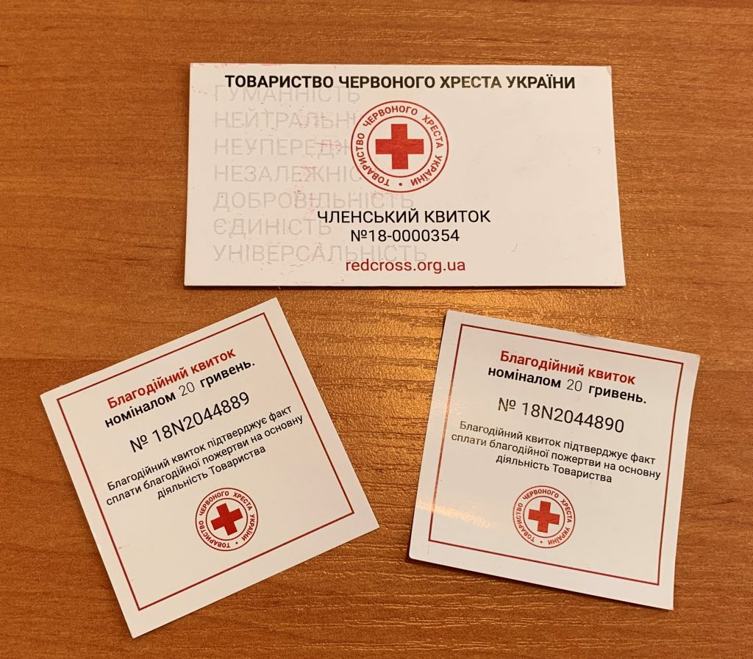
Єдине додаткове джерело фінансування червоного хреста

Slide 11
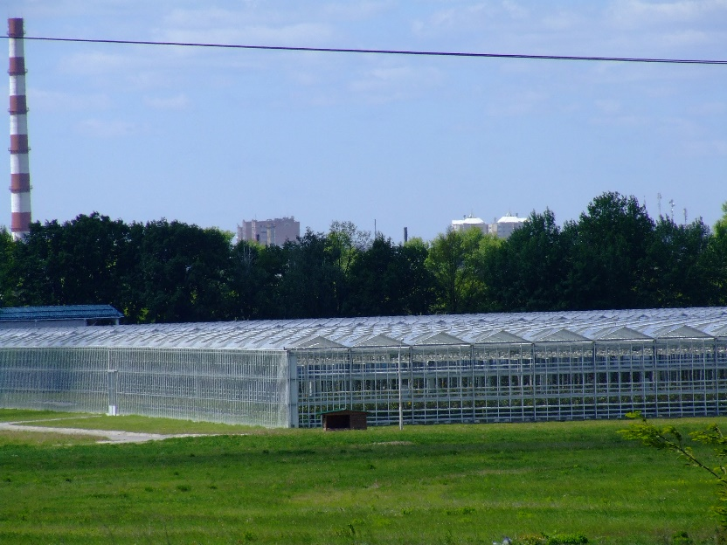
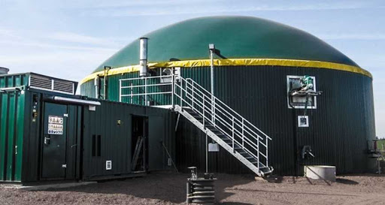
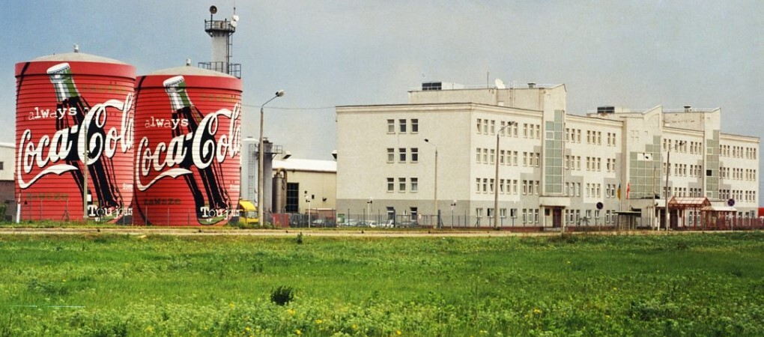
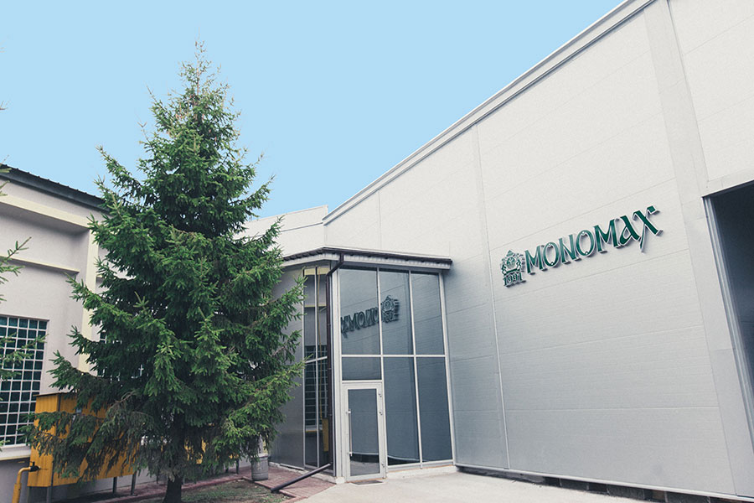
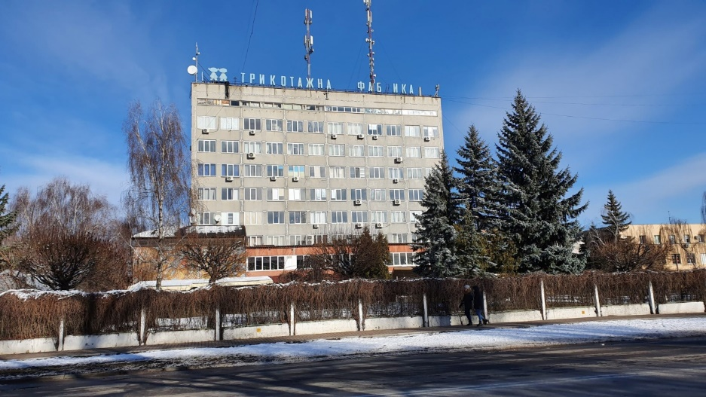
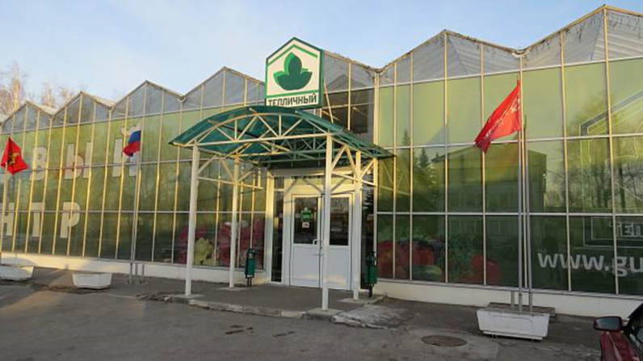
Наші спонсори

Slide 12
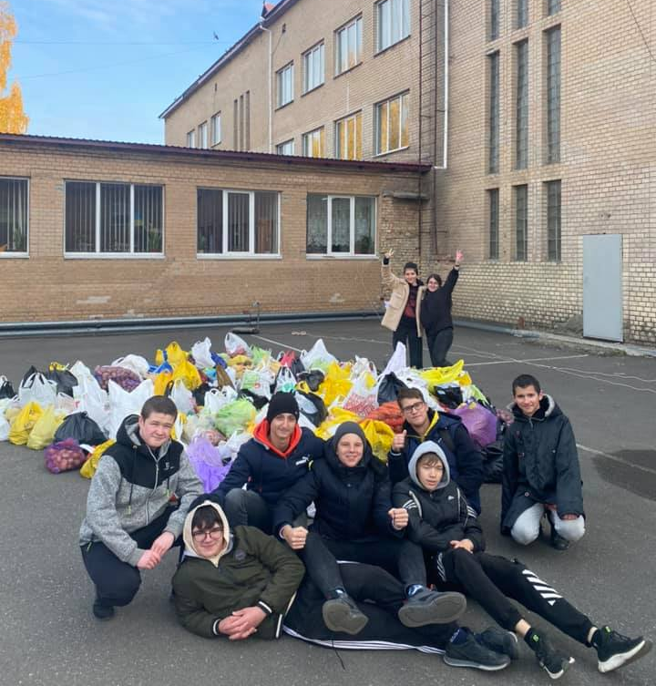
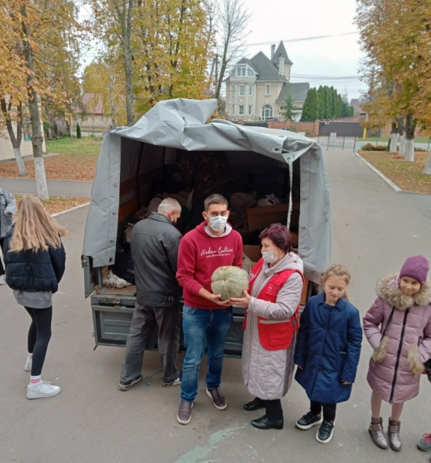
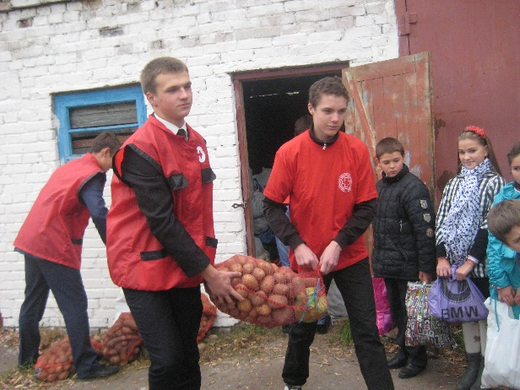
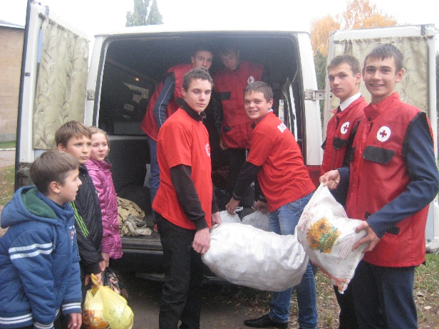
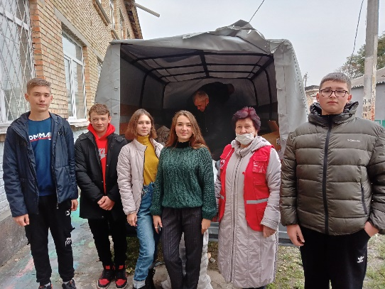
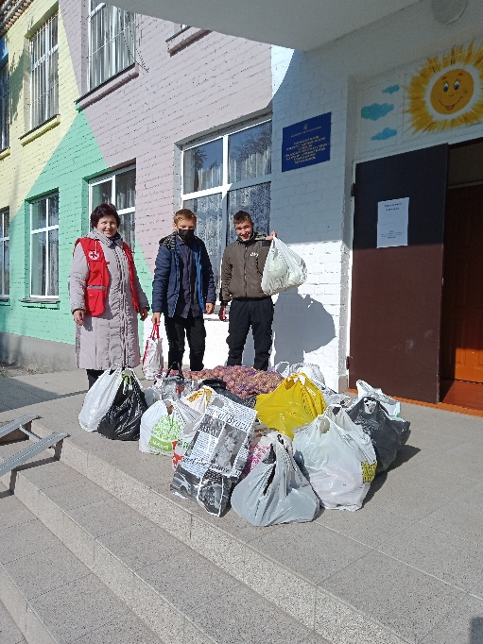
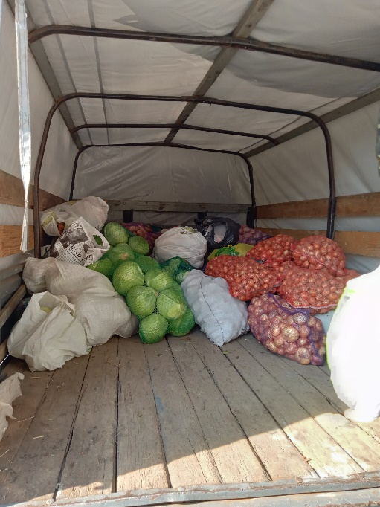
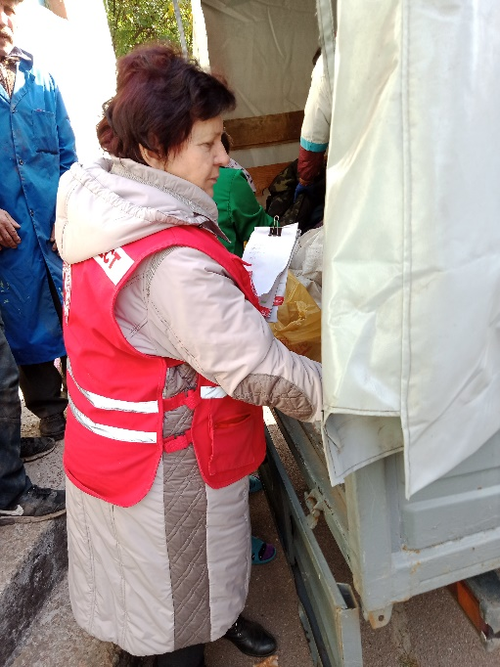
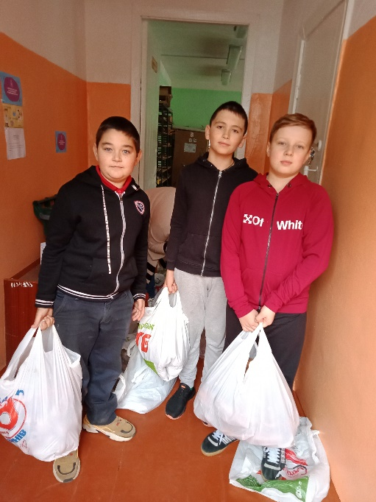
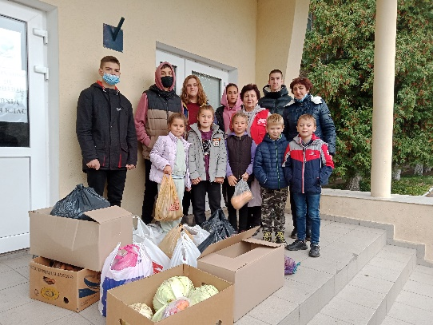
ЩОРІНО ПРОВОДТЬСЯ ВСЕУКРАЇНСЬКИЙ МІСЯЧНИК «ЧЕРВОНОГО ХРЕСТА» (весною) ТА ВСЕУКРАЇНСЬКА БЛАГОДІЙНА АКЦІЯ «МИЛОСЕРДЯ» (восени)

Slide 13
ЗАХОДИ ДО МІЖНАРОДНОГО ДНЯ ІНВАЛІДІВ

Slide 14
Пункти обігріву у зимовий період

Slide 15
15 ЛЮТОГО У ВСЬОМУ СВІТІ ВІДЗНАЧАЄТЬСЯ МІЖНАРОДНИЙ ДЕНЬ ОНКОХВОРОЇ ДИТИНИ (InternationalChildhoodCancerDay, ICCD).

Slide 16
МІЖНАРОДНИЙ ДЕНЬ ЗАХИСТУ ДІТЕЙ

Slide 17
Благодійний забіг на День Незалежності

Slide 18
Робота з молоддю

Slide 19
Допомога дітям-сиротам броварського професійного ліцею

Slide 20
Допомога Дитячим будинкам
«Надія» і «Сонячне сяйво»

Slide 21
Гуманітарні ярмарки в територіальній громаді броварського району

Slide 23
ПРОФІЛАКТИКА РОЗПОВСЮДЖЕННЯ НАРКОМАНІЇ
ТА ВІЛ-інфекції

Slide 24
Центри по навчанню населення надання першої допомоги

Slide 25
Робота в карантинний період на covid-19

Slide 26
Продуктові набори для малозабезпеченого населення територіальної громади

Slide 27
Благодійна акція «Гарячий хліб» фоп «Шматко І.Г.»

Slide 28
Завод «кока-кола» -благодійна допомога на суму 122590,00 грн.

Slide 29
Данський мікропроєкт «support to urcs covid-19 preparedness and response»

Slide 31
ЦЕНТР МЕДИКО-СОЦІАЛЬНОЇ ДОПОМОГИ БРОВАРСЬКОЇ МРО ТЧХУ

Slide 32
Затишні холи

Slide 33
медичні кабінети

Slide 34
Соляна кімната

Slide 35
ТЕРИТОРІАЛЬНІ ГРОМАДИ

Slide 36
https://www.facebook.com/profile.php?id=100028156771699
ДЯКУЮ ЗА УВАГУ !

